Slide 1

Министерство образование и науки российской федерации Федеральное государственное бюджетное образовательное учреждение высшего образования «РОССИЙСКИЙ ГОСУДАРСТВЕННЫЙ УНИВЕРСИТЕТ ТУРИЗМА И СЕРВИСА» Институт сервисных технологий
Лекция 2. Рынок. Понятие, классификация, структура.
Спрос и предложение

Slide 2
Лекция 2
Институт рынка. Функционирование рынков.
Рыночное ценообразование.
Рыночный спрос,величина и факторы спроса.
Рыночное предложение, величина и факторы предложения.
Закон спроса. Закон предложения.
Рыночное равновесие, равновесная цена.
Эластичность спроса и эластичность предложения.

Slide 3


Рынок и рыночный механизм
Рынок
совокупность всех отношений, а также форм и организаций сотрудничества людей друг с другом, касающихся купли –продажи товаров и услуг
ПРАВО ЧАСТНОЙ СОБСТВЕННОСТИ
Условия возникновения рынка
ЭКОНОМИЧЕСКАЯ СВОБОДА
КОНКУРЕНЦИЯ

Slide 4

Признаки рынка
Нерегулируемое предложение
Производитель сам решает, что, как, сколько и для кого производить
Нерегулируемый спрос
Потребитель сам определяет, что, где, как и сколько покупать
Нерегулируемая цена
Цены определяются на рынке, зависят от спроса и предложения
ОСНОВА РЫНОЧНОГО МЕХАНИЗМА -
СВОБОДА В ПРИНЯТИИ И РЕАЛИЗАЦИИ ЭКОНОМИЧЕСКИХ РЕШЕНИЙ

Slide 5
Функции рынка
Посредническая:
соединение производителей товаров с потребителями
Ценообразования:
установление равновесной цены (цена, при которой спрос на товар равен предложению)
Информационная: предоставление информации о размерах производства и удовлетворении потребительского спроса на конкретные товары
Санирующая: банкротство нерентабельных предприятий
Регулирующая: «перетекание» капиталов из менее выгодных отраслей производства в более прибыльные

Slide 6
Черты рынка
1.Способствует эффективному распределению ресурсов, направляет в те отрасли, где они в данный момент более необходимы
2.Стимулирует научно-технический прогресс, способствуя ресурсосбережению
3.Направляет всю экономическую деятельность на удовлетворение потребностей человека и общества, т.е. создает материальную заинтересованность производить то, в чем есть потребность
4.Стихийно координирует действия людей в процессе экономической деятельности
ПОЛОЖИТЕЛЬНЫЕ ЧЕРТЫ

Slide 7
Черты рынка
1.Не гарантирует решение проблем: безработицы, инфляции, защиты окружающей среды, обеспечение экономической безопасности
2.Рождает социальное неравенство, т.к. распределяет продукты по результатам конкуренции
3.Порождает тенденцию к монополизации производства, т.к. защита от конкурентов приводит к сговорам и слияниям
4.Не решает проблему внешних затрат, т.е. затрат, которые ложатся на плечи общества
5.Способствует циклическому развитию
ОТРИЦАТЕЛЬНЫЕ ЧЕРТЫ

Slide 8
Виды рынков
По охвату территории: местный, национальный,
региональный, мировой.
По характеру продаж: розничный и оптовый.
По отношению субъектов к закону: легальный и
нелегальный («серый», «чёрный»).
По объекту рыночных отношений: потребительский
и ресурсные - труда, земли, капитала ( сырья, средств производства,
финансовые, интеллектуальной
собственности).

Slide 9
Основные элементы рынка
СПРОС –
Желание потребителя купить конкретный товар или услугу по конкретной цене в течение определенного периода и готовностью оплатить покупку
ПРЕДЛОЖЕНИЕ –
Желание производителя произвести и предложить к продаже на рынке свои товары по конкретным ценам в течение определенного периода
ВЕЛИЧИНА СПРОСА –
Количество товара определенного вида, который покупатели готовы приобрести в течении определенного периода при определенном уровне цены на этот товар
ВЕЛИЧИНА ПРЕДЛОЖЕНИЯ –
Количество товара определенного вида, который производители готовы (хотят и могут) предложить в течение определенного периода при определенном уровне цены на этот товар

Slide 10
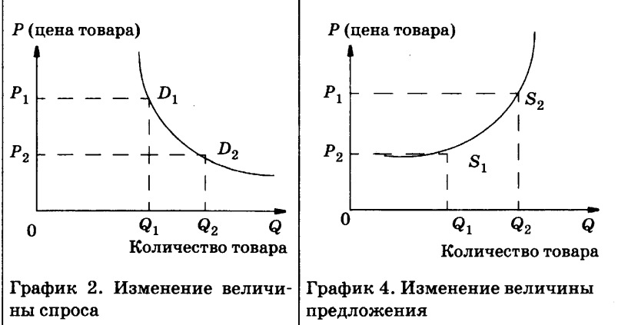

Slide 11
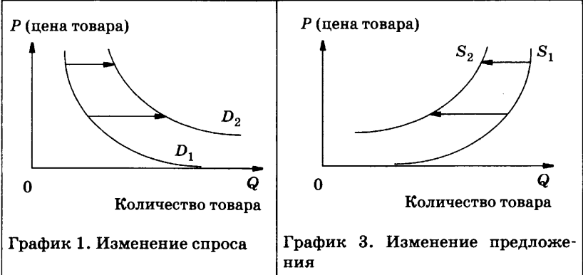

Slide 12
Основные элементы рынка
ЦЕНА СПРОСА –
Максимальная цена, по которой потребители готовы купить некоторое количество товара за определенный период времени
ЦЕНА ПРЕДЛОЖЕНИЯ –
Минимальная цена, по которой продавцы готовы продать некоторое количество данного товара за определенный период времени
ЗАКОН СПРОСА –
Повышение цен обычно ведет к снижению величины спроса, а снижение цен – к её увеличению
ЗАКОН ПРЕДЛОЖЕНИЯ –
Повышение цен обычно ведёт к росту величины предложения, а снижение цен – к её уменьшению

Slide 13
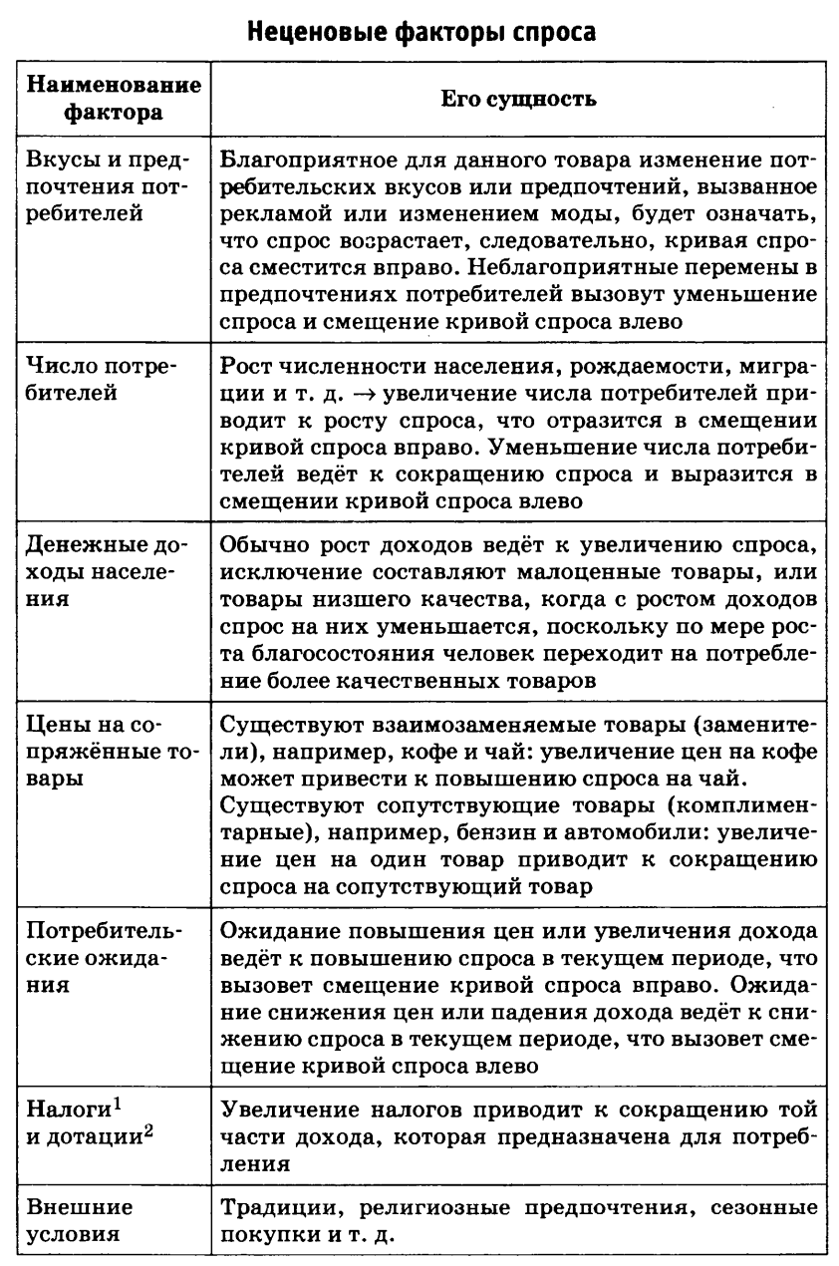
Неценовые факторы спроса

Slide 14
Неценовые факторы спроса

Slide 15
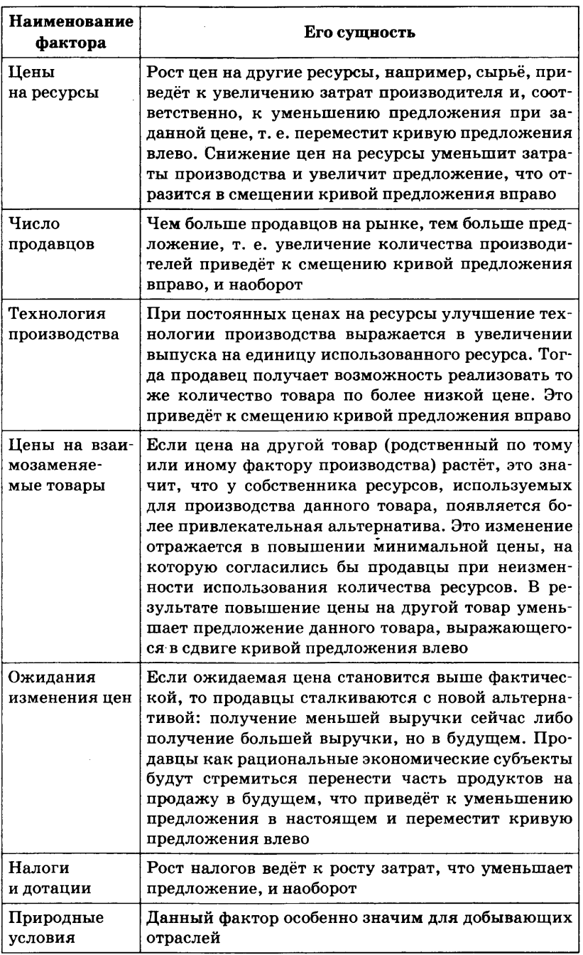
Неценовые факторы предложения

Slide 16
Неценовые факторы предложения

Slide 17

Крест Маршалла
P
ИЗБЫТОК ПРЕДЛОЖЕНИЯ
D
S
P₂
Е
P₁
РАВНОВЕСНАЯ ЦЕНА
ТОВАР НЕ ПРОДАН
ПРОИЗВОДИТЕЛЬ НЕСЁТ УБЫТКИ
ЕМУ ВЫГОДНЕЕ СНИЗИТЬ ЦЕНУ
Q_{D2}
Q₁
Q_{S2}
Q

Slide 18

Крест Маршалла
P
D
S
Излишек спроса
(дефицит):
Е
P₁
ТОВАРОВ НЕ ХВАТАЕТ
ПОТРЕБНОСТИ НЕ УДОВЛЕТВОРЕНЫ
P₃
ДЕФИЦИТ
ПОКУПАТЕЛЬ ГОТОВ ПЛАТИТЬ БОЛЬШЕ
Q_{S3}
Q₁
Q_{D3}
Q

Slide 19
Эластичность спроса по цене

Slide 20
Ценовая эластичность спроса характеризует степень изменения спроса под влиянием изменения цены.
Реакция покупателей на изменение цены (характер эластичности) может быть разная: спрос может изменяться в большей или меньшей степени, чем изменилась цена, или вообще оставаться постоянным.

Slide 21
В зависимости от характера эластичности спроса выручка от реализации при изменении цены может расти, падать, не изменяться
Р
D
Р
D
Р
3
3
D
2
1
1
1
2
1
3
Q
1
2
Q
1
3
Q
А)
Б)
В)

Slide 22
Свойства коэффициента эластичности
Коэффициент эластичности показывает, на сколько процентов меняется размер спроса на товар в результате изменения его цены на один процент.

Slide 23
Значения коэффициента эластичности
Е = 1 – когда изменение цены в точности компенсируется соответствующим изменением величины спроса (единичная эластичность)
Е < 1 – когда изменение цены вызывает меньшее (незначительное) изменение объема спроса (спрос неэластичен)
Е > 1 – когда изменение цены вызывает большее (существенное) изменение величины спроса (эластичный спрос)

Slide 24
Крайние случаи соотношения цены и спроса
2. Совершенно (абсолютно) эластичный спрос (при падении цены ниже определенного уровня нет предела процессу реализации товара) E=∞
1. Спрос абсолютно неэластичен (вне зависимости от цены величина спроса не меняется) E=0
Р
D
Р
D
Q
Q

